Slide 1
Dự án quản lý công việc
HARD WORKING
HARD WORKING - HARD WORKING - HARD WORKING - HARD WORKING - HARD WORKING - HARD WORKING
Hard Working
Thành viên:
- Trần Chính Cường
- Cầm Văn Thành
Giáo hướng dẫn:
- Thầy Phạm Sơn Tùng
HARD WORKING - HARD WORKING - HARD WORKING - HARD WORKING - HARD WORKING - HARD WORKING

Slide 2
Mục đích của Hard Working:
HARD WORKING - HARD WORKING - HARD WORKING - HARD WORKING - HARD WORKING - HARD WORKING
Đối tượng sử dụng: Là cách tổ chức và doanh nghiệp cỡ nhỏ muốn có phần mềm quản lý dự án, tiến độ công việc và chấm công.
Quản lý dự án: Hard Working cung cấp hệ thống quản lý và phân công dự án cho nhân sự của tổ chức.
Quản lý tiến độ công việc: Hard Working cung cấp các giải pháp như sắp xếp và quản lý công việc theo dạng danh sách, Kanban, Lịch, và theo dõi theo biểu đồ Gantt.
Quản lý chấm công: Hard Working cung cấp hệ thống cho phép nhân viên check-in và check-out, xin nghỉ phép, thống kê ngày công và tình trạng chấm công của bản thân. Người quản lý có thể xem tình trạng chấm công của tất cả nhân viên trong tổ chức.
HARD WORKING - HARD WORKING - HARD WORKING - HARD WORKING - HARD WORKING - HARD WORKING

Slide 3





Các công nghệ sử dụng:
HARD WORKING - HARD WORKING - HARD WORKING - HARD WORKING - HARD WORKING - HARD WORKING
HARD WORKING - HARD WORKING - HARD WORKING - HARD WORKING - HARD WORKING - HARD WORKING

Slide 4
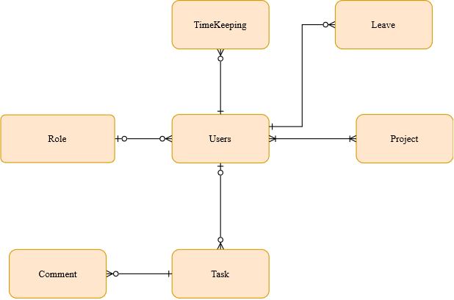
Sơ đồ thực thể:
HARD WORKING - HARD WORKING - HARD WORKING - HARD WORKING - HARD WORKING - HARD WORKING
HARD WORKING - HARD WORKING - HARD WORKING - HARD WORKING - HARD WORKING - HARD WORKING

Slide 5
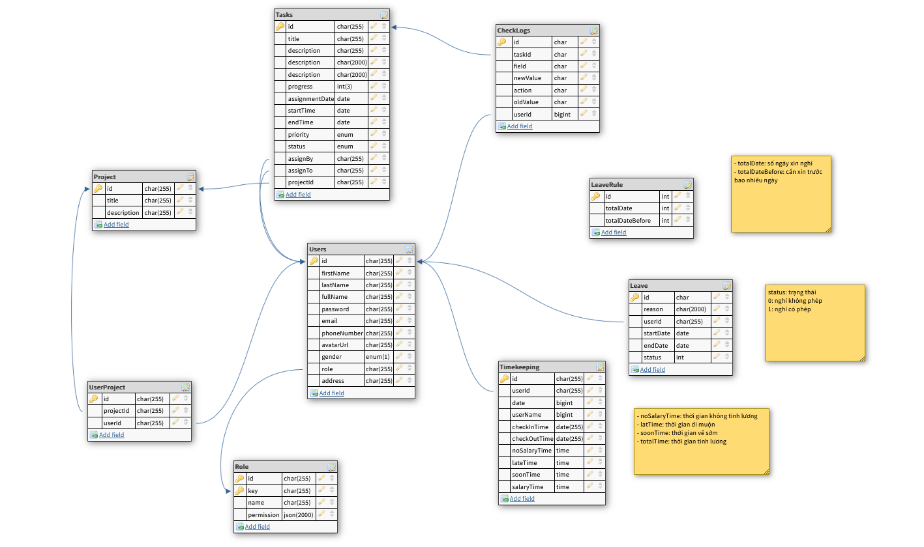
Cấu trúc cơ sở dữ liệu:
HARD WORKING - HARD WORKING - HARD WORKING - HARD WORKING - HARD WORKING - HARD WORKING
HARD WORKING - HARD WORKING - HARD WORKING - HARD WORKING - HARD WORKING - HARD WORKING

Slide 6
HARD WORKING - HARD WORKING - HARD WORKING - HARD WORKING - HARD WORKING - HARD WORKING
Demo trang web
HARD WORKING - HARD WORKING - HARD WORKING - HARD WORKING - HARD WORKING - HARD WORKING

Slide 7

Thanks!
HARD WORKING - HARD WORKING - HARD WORKING - HARD WORKING - HARD WORKING - HARD WORKING
HARD WORKING - HARD WORKING - HARD WORKING - HARD WORKING - HARD WORKING - HARD WORKING

